Slide 1
2024
操车电控系统
Kuangan001

Slide 2
01.
操车电控系统产品介绍
CONTENT
02.
操车电控系统组成
03.
操车电控系统工作流程

Slide 3

操车电控系统产品介绍
操车电控系统采用进口PLC控制，可监测操车设备各组成部件的工作状态，并集中控制各操车设备an全有序运行，并可与提升信号系统实现闭锁。

Slide 4
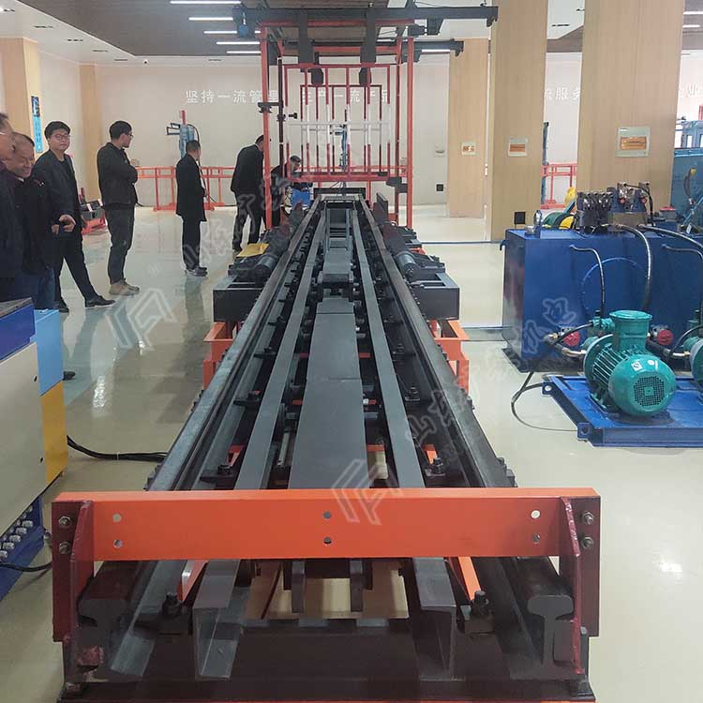
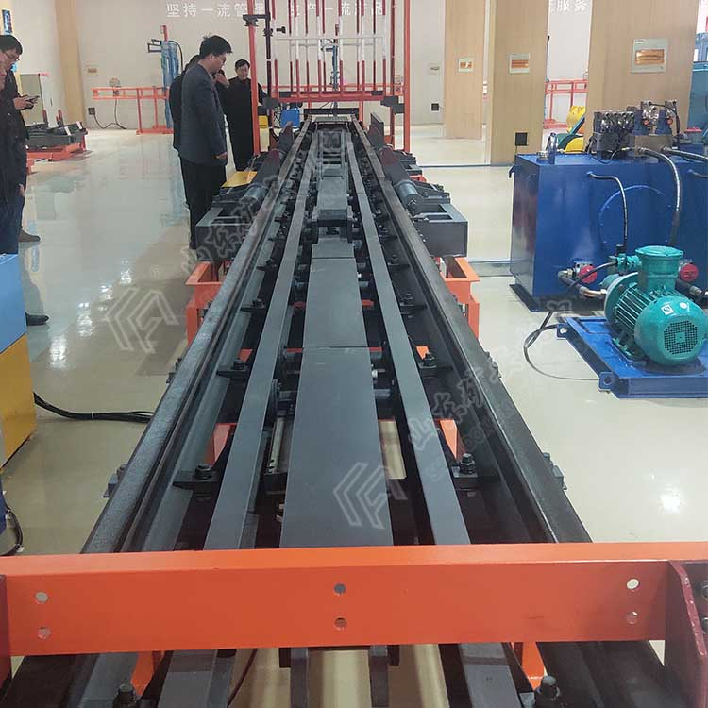
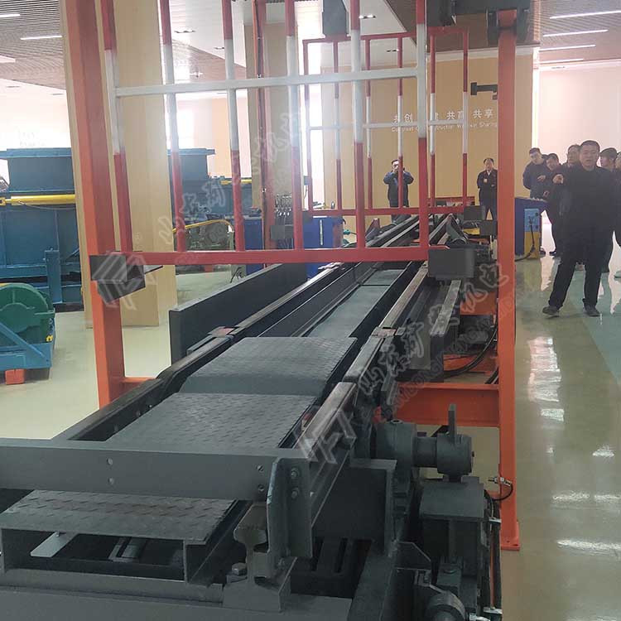
操车电控系统
1
2
3

Slide 5

操车电控系统组成
操车电控系统由本安型电控操作台、矿用隔爆兼本安型电源箱、矿用本安型位置传感器、声光报警器等几部分组成，各组成部件及系统具备煤安标志.

Slide 6

操车电控系统

Slide 7
操车电控系统工作流程
操车工作流程:
罐笼到位—>收到停车信号—>an全门打开—>摇台落下—>阻车器打开—>推车机推车—>摇台阻车器抬起—>an全门关闭—>开车继电器动作(可以发开车信号)—>推车机返回
电气闭锁:
罐笼不到位，an全门、摇台、阻车器都不能动作。
罐笼到位，an全门未关闭，摇台、阻车器未抬起开车继电器不能动作（发不出开车信号)。
罐笼在位，an全门已关闭，摇台、阻车器下放，推车机不能向前推车。
双罐笼提升时，两股道的操车设备之间相互闭锁。
为检修方便，按下检修按键，解除闭锁，这时蜂鸣器报警，提醒现在状态为检修状态，但是，摇台、阻车器不抬起，推车机不能向前推车。
操作：
自动：只要按下联动键，以上动作过程可以自动实现。
手动：处在该状态，an全门、摇台、阻车器、推车机都可以在闭锁允许情况下单独动作。

Slide 8
THANKS
感谢您的观看
PPT模板下载：www.1ppt.com/moban/ 行业PPT模板：www.1ppt.com/hangye/
节日PPT模板：www.1ppt.com/jieri/ PPT素材下载：www.1ppt.com/sucai/
PPT背景图片：www.1ppt.com/beijing/ PPT图表下载：www.1ppt.com/tubiao/
优秀PPT下载：www.1ppt.com/xiazai/ PPT教程： www.1ppt.com/powerpoint/
Word教程： www.1ppt.com/word/ Excel教程：www.1ppt.com/excel/
资料下载：www.1ppt.com/ziliao/ PPT课件下载：www.1ppt.com/kejian/
范文下载：www.1ppt.com/fanwen/ 试卷下载：www.1ppt.com/shiti/
教案下载：www.1ppt.com/jiaoan/
字体下载：www.1ppt.com/ziti/

